Slide 1
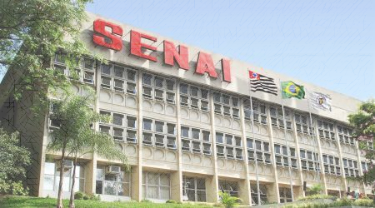
Levantamento de Requisitos
Prof. Fernanda Fretes

Slide 2

Levantamento de Requisitos
Levantamento de Requisitos
É a técnica utilizada para, de forma sistêmica, e documental efetuar o mapeamento dos requisitos.
Elicitação de Requisitos: Identificação os requisitos coletados.
Análise de Requisitos: os requisitos são analisados detalhadamente e passam por uma negociação com os clientes.
Documentação: Os requisitos são documentados para o comum entendimento.
Validação: Identificar possíveis problemas nos requisitos antes de modelar o sistema.

Slide 3

Levantamento de Requisitos
Requisitos Funcionais
São as funcionalidades do sistema.
Quais as opções que o usuário do sistema terá na utilização do sistema.
Cadastrar;
Editar;
Reter dados do usuário durante o manuseio;
Ofertar produtos;
Permitir acompanhamento dos pedidos.
O Óbvio não é Óbvio para todos.

Slide 4
Levantamento de Requisitos
Requisitos Não - Funcionais
São as características do meu sistema, que meu cliente quer;
Rápido;
Dinâmico;
Usabilidade;
Segurança;
Permitir múltiplos acessos.
Que o mercado necessita;
Que são já obrigados pela competitividade.
Olhem quem são seus concorrentes.

Slide 5


Levantamento de Requisitos
Mas com quem devo falar especialmente?
Sponsor: Cara da grana, quem paga a conta.
Stakeholder: Todos os envolvidos ativamente.

Slide 6
Levantamento de Requisitos
Regras de negócios
As Regras de Negócio são orientações que ajudam a regular as operações de uma empresa.
Um negócio funciona por processos que, por sua vez, são formados por atividades relacionadas entre si. As funções das áreas de compras, estoque, logística, finanças, vendas e marketing, por exemplo, compõem um processo de fornecimento de um produto ao cliente.
Dentro destes processos, existem regras que devem ser seguidas durante a execução das atividades.

Slide 7
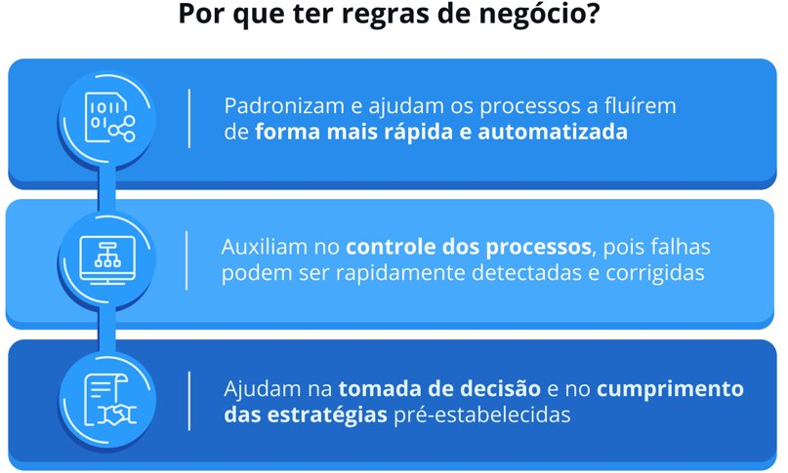

Levantamento de Requisitos
Regras de negócios

Slide 8
Levantamento de Requisitos
Regras de negócios
De maneira geral, as regras de negócio devem:
Ter apenas uma função, ser indivisíveis e simples.
Ser completas, com início, meio e fim.
Ser possíveis de mensurar e rastrear.
Estar em consonância com a legislação.
Estar atualizadas e sempre revisadas.
Refletir a política e os valores da organização.

Slide 9
Levantamento de Requisitos
Regras de negócios
Preciso entender profundamente as regras de como será o comportamento de cada funcionalidade.
Regras de negócios são diretrizes ou condições que definem ou restringem alguns aspectos do negócio. Elas são importantes para garantir que as operações do sistema estejam alinhadas com as políticas e objetivos da empresa.
Por exemplo:
A fábrica onde trabalha quer que você descreva as funcionalidades de uma cafeteira.
O requisito funcional é fazer café. Mas, e as regras?
Caso a cafeteira não tenha o nível de água desejada, deve exibir um alerta no painel.
Caso não tenha grão suficientes para fazer o café deve ser exibido um alerta no painel.
Caso tenha todos os ingredientes mas se houver algum problema mecânico, deve ser exibido uma mensagem no painel.

Slide 10

Levantamento de Requisitos
Restrições
Restrições são limitações ou condições impostas sobre o desenvolvimento e a operação de um sistema. Elas podem influenciar como os requisitos do sistema são implementados e podem vir de várias fontes, como políticas organizacionais, regulamentações legais, limitações tecnológicas ou orçamentárias, e expectativas dos stakeholders.
As restrições são críticas para garantir que o sistema funcione dentro dos parâmetros aceitáveis e que esteja em conformidade com as exigências externas.

Slide 11
Levantamento de Requisitos
Restrições
Restrições de Negócio
Orçamentárias: Limites de custo para o desenvolvimento e operação do sistema.
Tempo: Prazo dentro do qual o sistema deve ser entregue ou atualizações devem ser implementadas.
Pessoal: Limitações no número de pessoal ou habilidades disponíveis.
Restrições Técnicas
Plataforma: Requisitos específicos de hardware ou software que o sistema deve utilizar.
Compatibilidade: Necessidade de integração com sistemas existentes.
Segurança: Medidas de segurança específicas que devem ser implementadas.
Restrições Legais e Regulamentares
Conformidade: Necessidade de cumprir com leis e regulamentações, como proteção de dados.
Licenciamento: Uso de software e tecnologias que estejam de acordo com as licenças adquiridas.

Slide 12

Levantamento de Requisitos
Exercícios: Regras de negócios e Restrições
Você foi contratado para entender e documentar os requisitos de um Hotel.
O hotel vai desenvolver uma aplicação web, para permitir que os futuros hospedes, fazerem a reserva nas datas que desejam hospedar.
Quais as regras e restrições que vocês imaginem que serão necessárias.

Slide 13
Levantamento de Requisitos
Conceitos
Regras de Negócio:
Conceito: Regras de negócio são diretrizes ou condições que governam as operações e o comportamento de uma organização. Elas são usadas para definir como a empresa deve funcionar e tomar decisões.
Exemplo 1: Em uma loja online, uma regra de negócio pode ser que os clientes devem fazer login antes de fazer uma compra.
Exemplo 2: Uma empresa de entrega de alimentos pode ter uma regra que determina que os pedidos só podem ser entregues em um raio de 10 quilômetros do restaurante.
Exemplo de desenvolvimento de software: Uma regra de negócio em um sistema de reservas de hotéis pode ser que os quartos só podem ser reservados com pelo menos 24 horas de antecedência.
Requisitos:
Conceito: Requisitos são especificações detalhadas das funcionalidades, desempenho, segurança e outros aspectos que um sistema ou software deve atender para satisfazer as necessidades do cliente ou usuário.
Exemplo 1: Um requisito para um aplicativo de agenda é que ele deve permitir aos usuários adicionar, editar e excluir eventos.
Exemplo 2: Um requisito de desempenho pode ser que um sistema de processamento de pagamento online deve processar transações em menos de 2 segundos.
Exemplo de desenvolvimento de software: Um requisito para um sistema de gerenciamento de estoque é que ele deve rastrear a quantidade de cada item em estoque em tempo real.

Slide 14
Levantamento de Requisitos
Conceitos
Restrições de Projetos:
Conceito: Restrições de projetos são fatores que afetam o planejamento e a execução de um projeto, como orçamento, recursos disponíveis e prazos.
Exemplo 1: Uma restrição de projeto pode ser que o orçamento disponível para desenvolver um novo produto é limitado a $50.000.
Exemplo 2: Uma restrição de recursos pode ser que apenas três desenvolvedores estão disponíveis para trabalhar no projeto.
Exemplo de desenvolvimento de software: Uma restrição de projeto pode ser que o prazo para o lançamento do aplicativo móvel é antes do feriado de Natal.
Premissa:
Conceito: Premissas são suposições ou hipóteses iniciais que são consideradas verdadeiras sem evidência concreta. Elas são usadas como base para tomar decisões ou planejar um projeto.
Exemplo 1: Uma premissa para o desenvolvimento de um software de gerenciamento de projetos pode ser que os usuários têm conhecimento básico de informática.
Exemplo 2: Uma premissa para um projeto de construção civil pode ser que o terreno é seguro para construção.
Exemplo de desenvolvimento de software: Uma premissa para um aplicativo de previsão do tempo pode ser que os dados meteorológicos são atualizados a cada hora.

Slide 15
Levantamento de Requisitos
Conceitos
Risco de Projeto:
Conceito: Riscos de projeto são eventos ou condições incertas que podem afetar negativamente o andamento ou o resultado de um projeto.
Exemplo 1: Um risco de projeto pode ser atraso na entrega de componentes essenciais de hardware para um projeto de desenvolvimento de software.
Exemplo 2: Um risco de projeto pode ser a falta de disponibilidade de uma competência técnica específica necessária para concluir o projeto.
Exemplo de desenvolvimento de software: Um risco de projeto em um projeto de desenvolvimento de software pode ser a possibilidade de vulnerabilidades de segurança não identificadas que podem ser exploradas por hackers.

